Slide 1
Stranger Things

Slide 2
Идея проекта
Создание единого алгоритма поиска аномалий данных
1. Единый алгоритм поиска аномалий
Универсальный: работает с разными типами данных.
Адаптивный: автоматически настраивается под специфику данных.
Масштабируемый: применим как для небольших наборов, так и для Big Data.
2. Прототип ПО / веб-интерфейс
Интуитивный интерфейс для загрузки данных и визуализации аномалий.
Примеры интеграции с платформами обработки данных (например, Python-библиотека).
3. Отчет с валидацией
Тестирование на реальных данных от «Газпром ИД».
Сравнение с существующими методами (точность, скорость, ресурсозатратность).
Для кого этот продукт?
Компании, работающие с большими данными (энергетика, логистика, финансы).
Аналитики и дата-инженеры, которым нужен гибкий инструмент.

Slide 3
Целевая аудитория
Наше решение предназначено для специалистов и компаний, работающих с большими данными, где критически важен контроль качества и обнаружение аномалий.
Основные пользователи:
Аналитики данных
Выявляют ошибки, мошенничество или скрытые закономерности.
Экономят время на ручной проверке данных.
Дата-инженеры и IT-специалисты
Встраивают алгоритм в ETL-процессы и системы мониторинга.
Автоматизируют обработку данных.
Бизнес-пользователи (менеджеры, руководители)
Получают готовые отчеты с помеченными аномалиями.
Принимают решения на основе очищенных данных.

Slide 4
Цель проекта
За 12 недель разработать универсальный алгоритм автоматического обнаружения аномалий, который:
Превышает аналоги по точности (на 5% лучше среднего аналога).
Поддерживает 2+ типа данных(CSV, JSON + интеграция с Python (Jupyter/Pycharm).
Использует: статистические методы, методы машинного обучения, временные ряды, сетевой анализ, ансамблевые методы
Эффективен в работе (скорость обработки ≥ 5 000 записей/сек, на 10% меньше ложных срабатываний).
Протестирован на данных «Газпром ИД» с итоговым отчетом.

Slide 5
Предлагаемое решение
Уникальность проекта: Наш проект предлагает комплексный подход к обнаружению аномалий в данных, сочетающий статистические методы, алгоритмы машинного обучения и анализ временных рядов. В отличие от стандартных решений, мы используем ансамблевую методику, что повышает точность и снижает количество ложных срабатываний.
Полезность для целевой аудитории:
Аналитики данных – получают инструмент для автоматического выявления аномалий без ручной проверки.
Бизнес-пользователи – могут быстро обнаруживать подозрительную активность (мошенничество, технические сбои, аномальное поведение пользователей).
Разработчики и дата-инженеры – интегрируют готовые методы в свои системы мониторинга.
Преимущества: ✔ Гибкость – работает с разными типами данных (числовые, категориальные, временные ряды). ✔ Масштабируемость – поддерживает большие объемы данных благодаря оптимизированным алгоритмам. ✔ Интерпретируемость – включает визуализацию для наглядного представления аномалий. ✔ Комбинированный подход – повышает точность за счет сочетания статистики и ML.

Slide 6
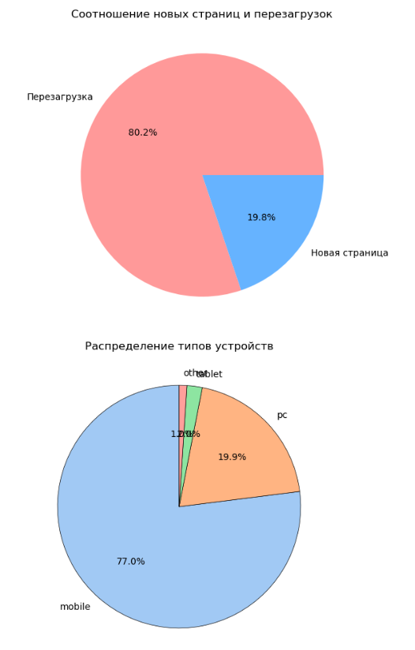
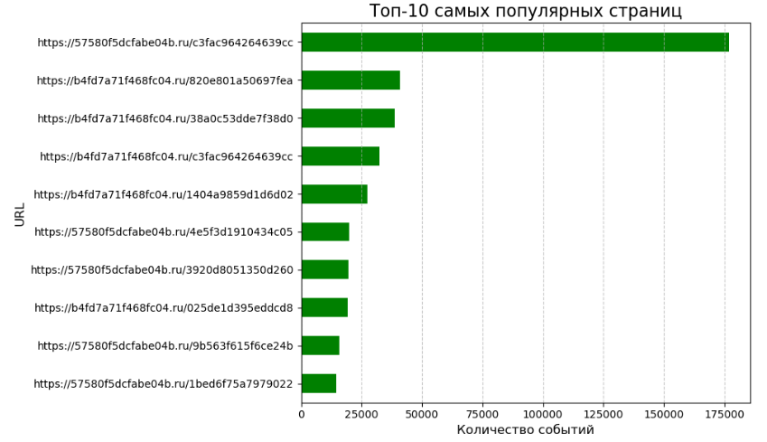
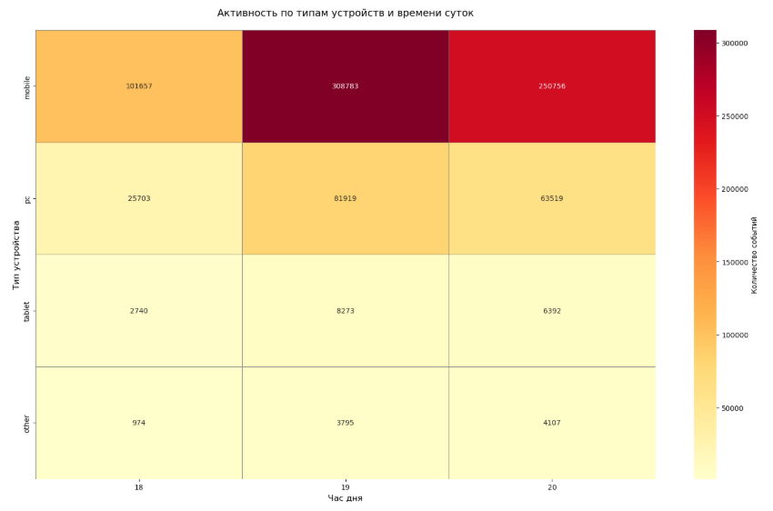
Реализация проекта

Slide 7
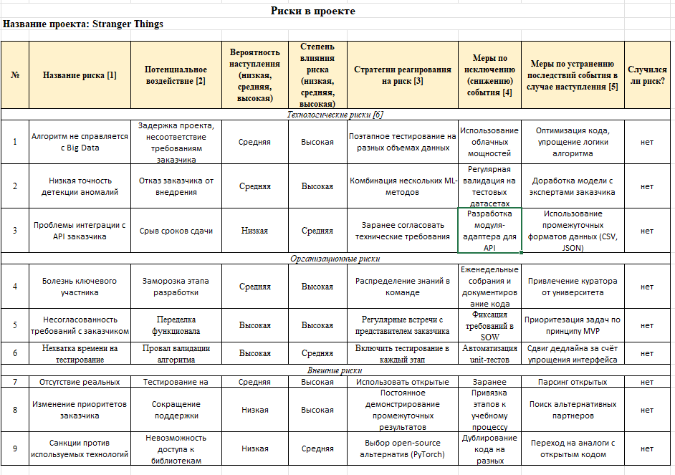
2. Реестр рисков

Slide 8
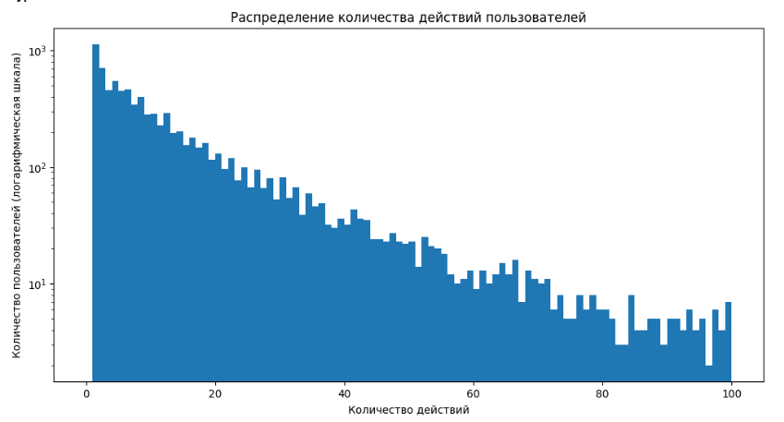
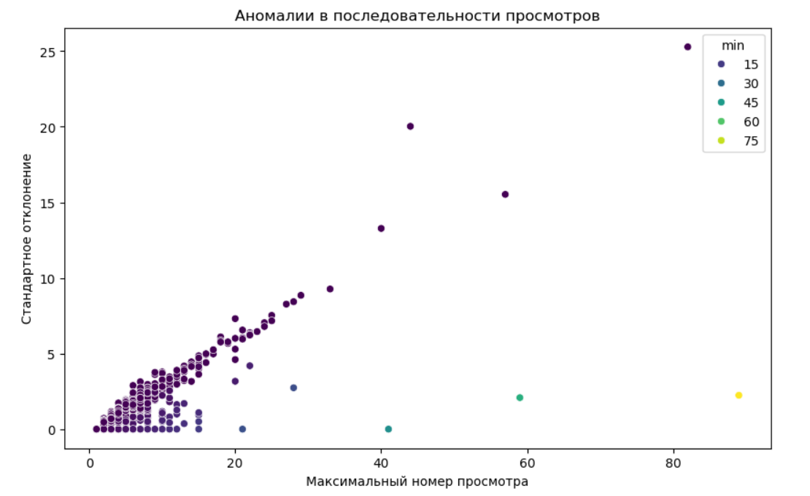
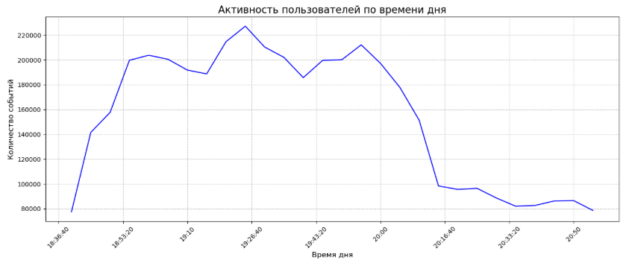
Полученные результаты + фотографии
В результате выполнения проекта был разработан код для выявления и предотвращений аномалий
https://github.com/anyyaa/data_anomalies_project

